Slide 1
MongoDB VS SQL
Présentation et fonctionnalités

Slide 2
MongoDB est une base de données NoSQL orientée documents. Comme nous le verrons, l’ensemble du système tourne autour de cette gestion de documents, y compris le langage d’interrogation, ce qui en fait son point fort.
Le langage SQL (Structured Query Language) est un langage informatique utilisé pour exploiter des bases de données. Il permet de façon générale la définition, la manipulation et le contrôle de sécurité de données.

Slide 3
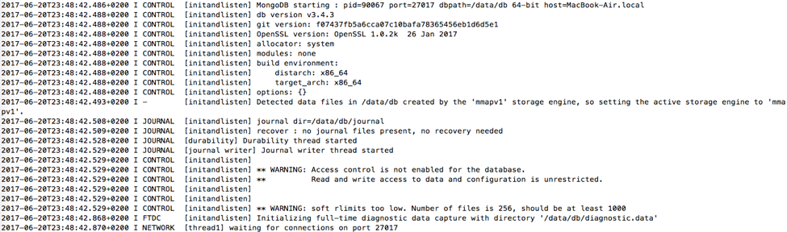
Pour bien fonctionner, une base MongoDB a besoin de trois choses : *L’installation du serveur *La création d’un répertoire pour stocker les données. Par exemple : C:\data\db (par défaut) *Le lancement du serveur, avec l’exécutable mongod (disponible sur $MONGO/bin) Si tout se passe bien, le serveur devrait tourner comme dans le screenshot ci-dessous (ne pas fermer la fenêtre sous peine d’éteindre la base de données). Le serveur attend une connexion sur le port 27017.
Il est possible en SQL de définir une valeur par défaut quand on ajoute une colonne à une table.
Il est possible dans le langage SQL de définir une valeur par défaut lorsque l'on ajoute une colonne à une table. La directive ALTER TABLE est utilisée pour modifier une table SQL. Si on suit cette directive de la commande ADD, on peut ajouter une colonne à la table. Pour préciser que celle-ci possède une valeur par défaut, on utilise la directive CONSTRAINT qui ajoute une contrainte à la table. La contrainte de valeur par défaut se précise avec la directive DEFAULT.

Slide 4
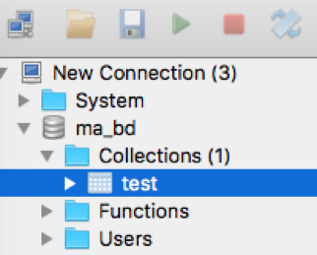
Création d'une collection Ca y est, nous pouvons manipuler la base de données et y ajouter une collection de documents. Une collection c’est l’équivalent d’une table pour une base de données relationnelle. Mais dans notre cas, une collection n’a pas de schéma donnant la structure d’une collection. Comme nous le verrons par la suite un document n’a pas de structure fixe, de fait, une base de données gère une ‘collection’ de documents, et non une table. Créons tout d’abord une base de données ‘ma_bd’ (bouton droit sur la connexion “Create database”), puis sur les collections de cette base, créer une collection “test” (bouton droit sur “Collections(0)”)
Plusieurs commandes SQL sont fréquemment utilisées pour travailler avec les bases de données. Par exemple, « CREATE DATABASE » permet de créer une base de données, « CREATE TABLE » permet de créer des tableaux.
La commande » SELECT » permet de trouver ou d’extraire des données en provenance d’une base de données. « UPDATE » permet d’ajuster ou d’éditer les données, et « DELETE » permet de supprimer certaines données.
Il ne s’agit là que de quelques exemples de commandes très couramment utilisées, pour vous offrir un aperçu du fonctionnement de SQL. Plus la base de données est complexe, plus l’utilisateur devra utiliser de commandes.

Slide 5
Documents JSON Maintenant que l’environnement est prêt, une question se pose : à quoi ressemblent mes données ? À des documents JSON. Le modèle est très simple : Tout est clé/valeur : “clé” : “valeur” Un document est encapsulé dans des accolades {...}, pouvant contenir des listes de clés/valeurs Une valeur peut être un type scalaire (entier, nombre, texte, booléen, null), des listes de valeurs [...], ou des documents imbriqués On peut donc insérer un document dans notre collection “test” (double click sur la collection, champ de texte en noir pour exécuter une requête) :
Pour transférer les données d'une table dans une autre, il suffit de combiner une requête d'insertion avec une requête de sélection.
Le langage SQL permet de manipuler les données d'une table mais peut également gérer les interactions entre plusieurs tables. Il est possible de transférer les données d'une table dans une autre. Il suffit pour cela de combiner une requête d'insertion (INSERT) avec une requête de sélection (SELECT).
Exemple de requête d'insertion combinée à une requête de sélection :
INSERT INTO table1(colonne1, colonne2) SELECT col1, col2 FROM table2

Slide 6
Depuis plusieurs années, MongoDB s'est imposée comme un standard parmi les bases de données NoSQL. Sa capacité à supporter une grande volumétrie de données tout en offrant un maximum de flexibilité sur les schémas de données en font une base de données très appréciée par les développeurs.
Le langage SQL est utilisé dans tous les domaines où les bases de données sont exploitées. En d’autres termes, on le retrouve dans pratiquement tous les domaines où des données sont générées et analysées.
Le SQL permet de manipuler ces données pour trouver ce que l’utilisateur recherche, ou encore de stocker des données sur l’utilisateur et ses préférences.

